Slide 1
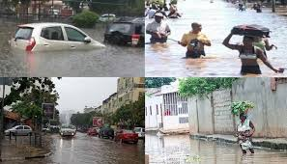
Alerta Inundação Angola
Sistema Inteligente de Previsão de Inundações
Equipa do Projeto
• Geronimo Beco
• Iveth de Lima
• Laurinda Carlos
• Pitchi Sidibe
Notes:
1

Slide 2
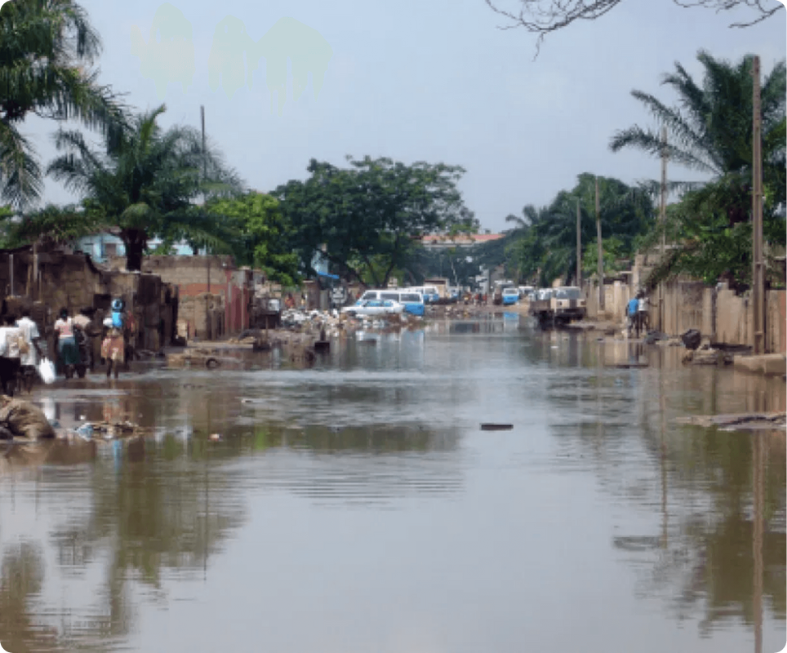
O Desafio das Inundações em Angola
1
Contexto
Inundações recorrentes em áreas urbanas de Angola, com foco especial em Luanda, causadas por precipitação intensa e infraestrutura inadequada.
2
Impacto
Causam perdas humanas e materiais significativas, afetando especialmente comunidades vulneráveis em musseques e áreas de risco.
Inundação Urbana - Luanda
Lacuna
3
Ausência de sistemas de alerta precoce eficazes para permitir ações preventivas e mitigar danos.
Notes:
2

Slide 3
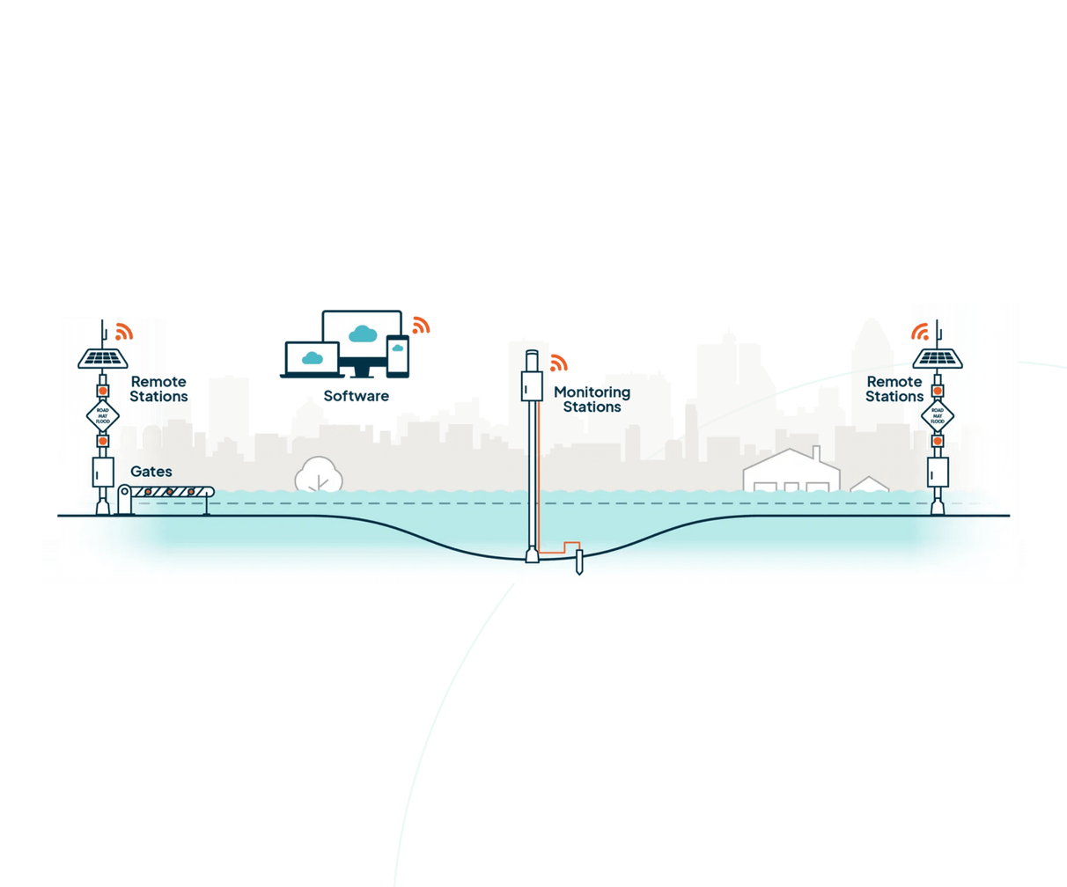
A Solução: Sistema Inteligente de Previsão
Sistema de Alerta
Um sistema inovador baseado em Machine Learning que utiliza dados em tempo real para emitir alertas preventivos.
Antecedência
Alertas com 4 a 6 horas de antecedência antes de eventos de inundação.
Objetivo
Permitir ações preventivas e reduzir perdas humanas e materiais.
Tecnologia
Modelos preditivos avançados alimentados por dados meteorológicos e geoespaciais.
Notes:
3

Slide 4
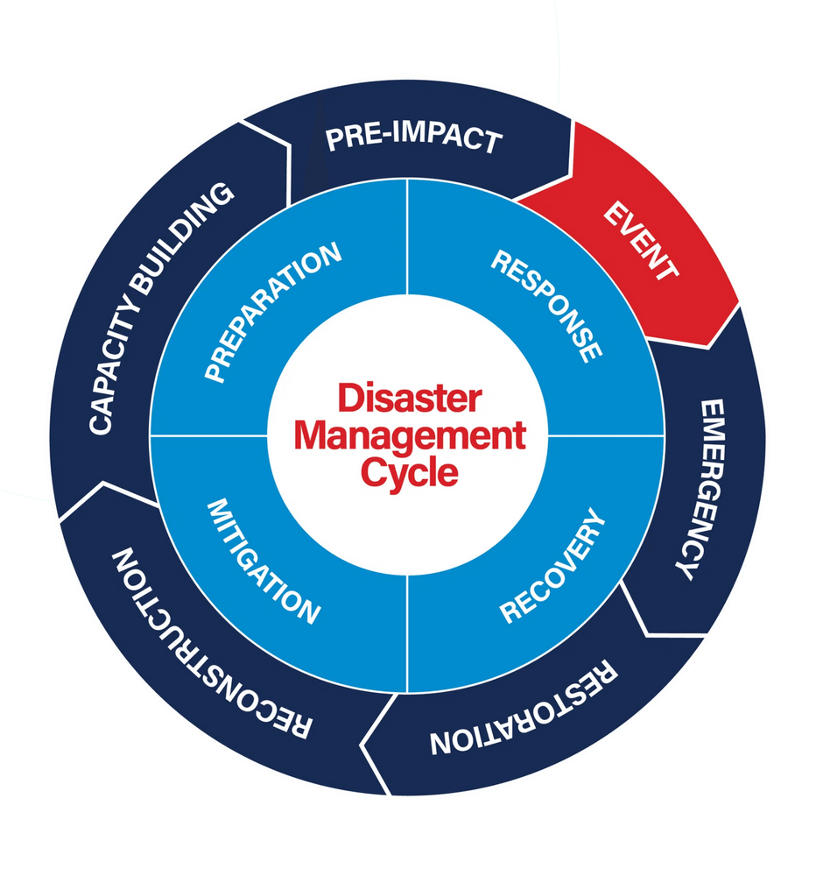
Contribuição para os ODS
ODS 11
ODS 13
Cidades Sustentáveis
Ação Climática
Aumenta a resiliência urbana a desastres naturais.
Promove adaptação aos impactos das mudanças climáticas.
ODS 3
ODS 1
Saúde e Bem-Estar
Erradicação da Pobreza
Previne mortes e doenças relacionadas a enchentes.
Protege famílias vulneráveis em áreas de risco.
Ciclo de Gestão de Desastres
Notes:
4

Slide 5
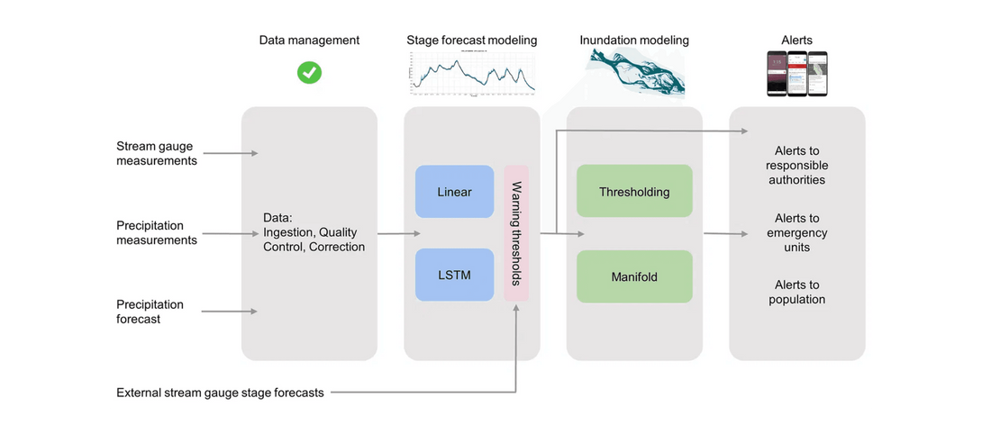
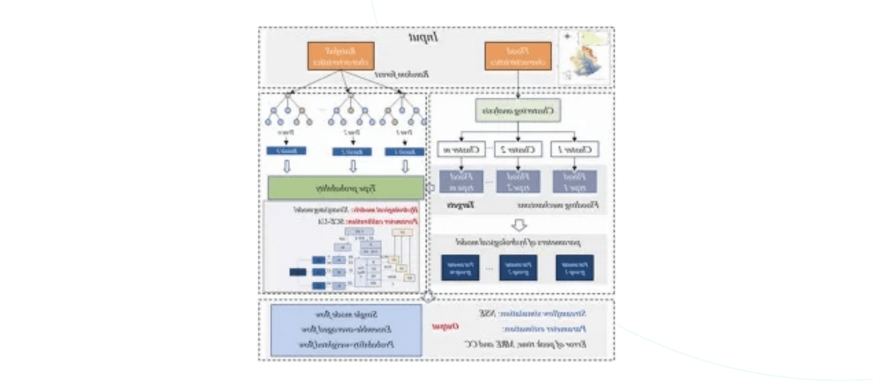
Arquitetura e Tecnologia
Componentes Técnicos da Implementação
Modelo de Machine Learning
Stack Tecnológico
✓
Algoritmo Random Forest para classificação de risco
◆
Python como linguagem principal
✓
Modelos treinados em dados históricos e realistas
◆
Streamlit para interface web interativa
✓
Integração com XGBoost para otimização
◆
Pandas, NumPy, Scikit-learn para processamento
Notes:
5

Slide 6
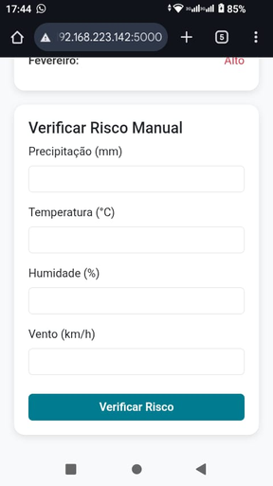
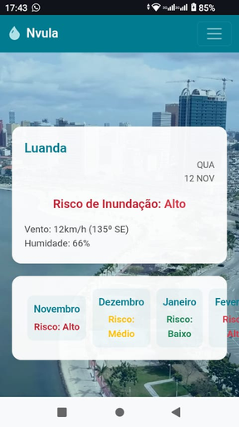
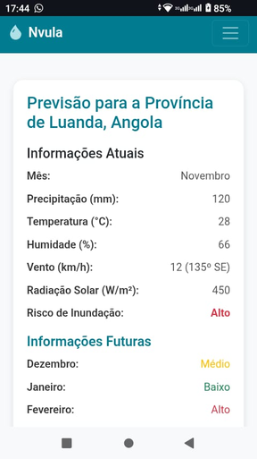
Interface do Utilizador
Aplicação web interativa desenvolvida em Streamlit que permite aos utilizadores interagir com o modelo de previsão em tempo real.
📁
Ficheiro
appUI.py - Implementação da interface gráfica funcional.
30 min
⚙
Funcionalidade
Entrada de dados (província, precipitação, etc.) para gerar probabilidade de inundação em tempo real.
Stack Tecnológico
Streamlit - Interface web rápida e acessível
Python - Backend de processamento
Modelos ML - Previsão inteligente

Slide 7
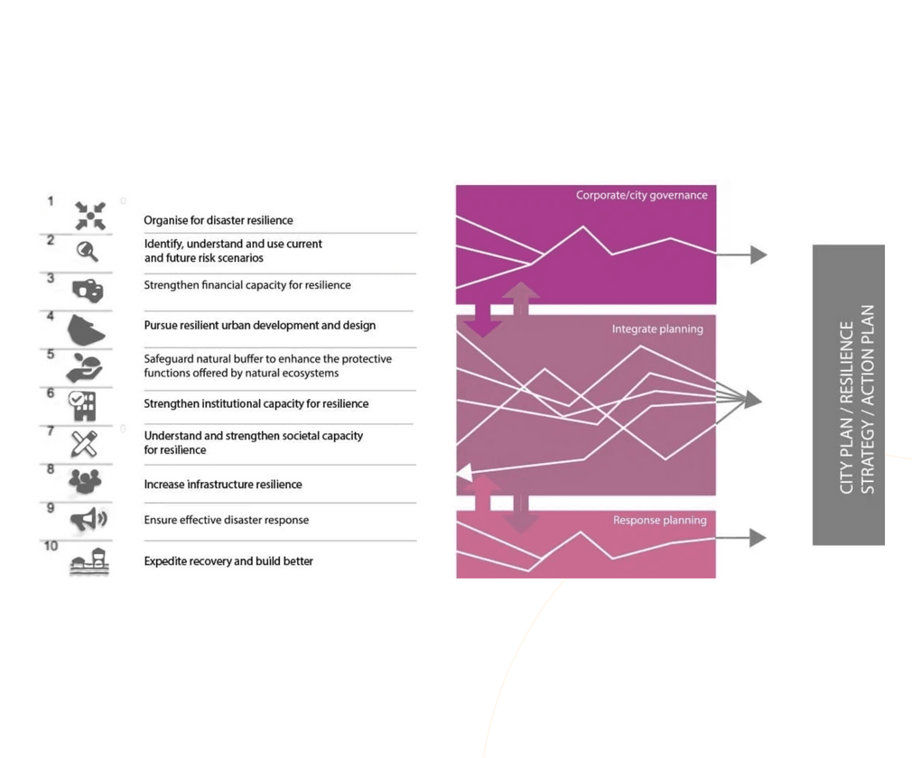
Próximos Passos e Futuro
Estado Atual
Modelo treinado e interface funcional com capacidade de previsão operacional.
Próximos Passos
1
Integração com Dados em Tempo Real
Conectar APIs meteorológicas e hidrológicas para alimentação contínua do modelo.
2
Validação e Testes em Campo
Colaboração com autoridades locais e comunidades para validar precisão e eficácia.
3
Expansão Geográfica
Replicação do sistema para outras províncias de Angola com risco de inundação.
Resiliência Urbana
Visão: Transformar a previsão de inundações em Angola através de tecnologia acessível, salvando vidas e protegendo o património das comunidades vulneráveis.
Notes:
7

Slide 8
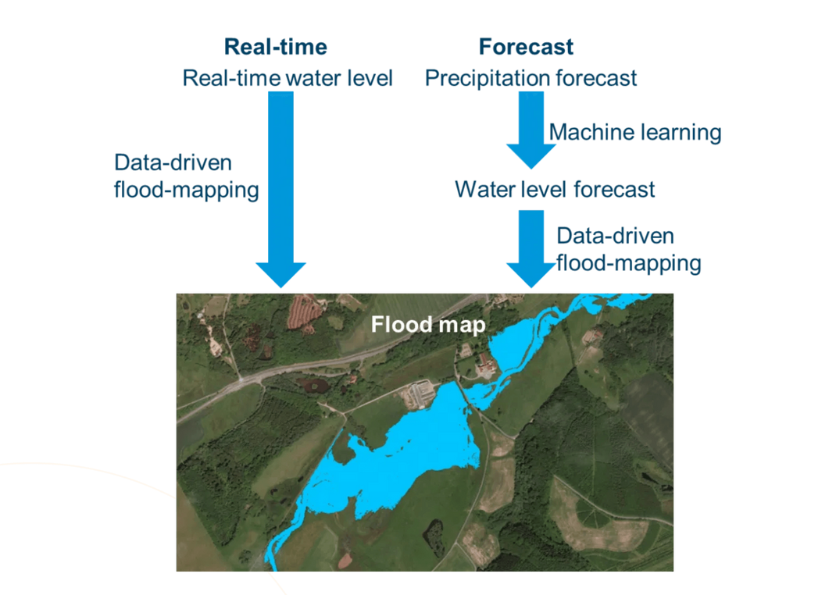
Conclusão
Protegendo Vidas Através da Inovação
Este projeto representa um passo crucial na utilização da tecnologia inteligente para salvar vidas e proteger o património em Angola.
Com alertas de 4 a 6 horas de antecedência, comunidades vulneráveis ganham tempo precioso para se prepararem e protegerem-se de inundações devastadoras.
O sistema demonstra como Machine Learning e dados geoespaciais podem ser aplicados para resolver problemas reais e urgentes nas cidades africanas.
Previsão Baseada em Dados
Saiba Mais
Repositório GitHub:
github.com/Laurinda-Carlos/alerta-inundacao-angola
Notes:
8

